Slide 1
社会救助兜底保障政策
辅导报告
省民政厅副厅长 陈慈英
2018年8月1日

Slide 2
目 录
一、站位与地位
二、思路与成效
三、误区与问题
四、对策与措施

Slide 3
站位与地位
一
（一）社会救助发展历程与制度变迁。
◇特困供养制度
开始于1994年，
国务院颁布《农村五保供养工作条例》
建立农村五保供养制度

Slide 4
站位与地位
一
（一）社会救助发展历程与制度变迁。
◇城乡低保制度
分别建立于1999年和2007年
我省于1996年开始在长株潭三市开展城市低保试点
分别于1999年和2006年建立城乡低保制度

Slide 5
站位与地位
一
（一）社会救助发展历程与制度变迁。
◇临时救助政策
开始于2009年，是由新中国成立之初的城市临时救济逐步演变而来的。
◇社会救助体系
2014年，国务院发布《社会救助暂行办法》，建立了最低生活保障制度、特困人员供养、受灾人员救助、医疗救助、教育救助、住房救助、就业救助、临时救助和社会力量参与的“8+1”社会救助政策体系

Slide 6
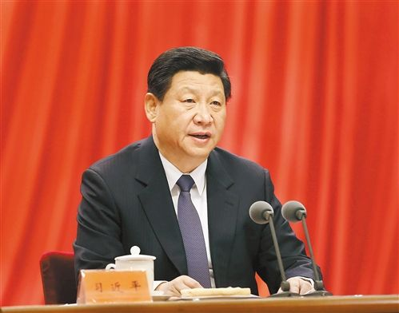
站位与地位
一
（二）社会救助与脱贫攻坚。
2015年6月，习近平总书记在贵州调研脱贫攻坚的时候提出“四个一批”，其中包含“低保兜底一批”，
2015年减贫与发展高层论坛上，总书记进一步提出“五个一批”，提出“通过低保政策兜底一批”，

Slide 7
站位与地位
一
（二）社会救助与脱贫攻坚。
“坚决守住民生底线，坚决打赢脱贫攻坚战，统筹推进城乡社会救助体系建设，使困难群众求助有门、受助及时”，
——2016年，总书记在参加十二届全国人大四次会议湖南代表团审议时指出
“要把社会保障兜底扶贫作为基本防线，加大重点人群救助力度，用社会保障兜住失去劳动能力人口的基本生活”。
——2017年，总书记在河北张家口慰问基层干部群众时强调

Slide 8
站位与地位
一
（三）站位决定地位。
脱贫攻坚政策体系中，农村低保、特困供养、临时救助等兜底性社会救助政策作为重要的兜底性制度安排，是最后一道防线

Slide 9
思路与成效
二
开展全省特困供养对象清理
启动城乡低保清理整顿工作
组织开展“回头看”专项行动
继续深入开展专项治理工作
2016年
2017年
2018年
2019年

Slide 10
思路与成效
二
一是实现了“应退尽退”
二是实现了“应保尽保”
三是实现了“应兜尽兜”
四是基本实现了精准救助
五是提高了群众满意度

Slide 11
思路与成效
二
五是提高了群众满意度。
一方面是持续提高救助水平。
7月30 日，省政府召开新闻发布会，将农村低保指导标准再次提高3700元/年，救助水平不低于196元/年。
另一方面建立了长效帮扶机制。
目前，全省全面完成96万社会救助兜底保障对象的认定、分类（1、2、3类对象）、标识及建档工作（一户一档），实行信息化管理。

Slide 12
误区与问题
三
（一）农村低保对象
等同于建档立卡贫困人口

Slide 13
误区与问题
三
（二）将脱贫摘帽时允许存在的贫困发生率2%
等同于农村低保覆盖面。

Slide 14
误区与问题
三
（三）脱贫就要脱保。

Slide 15
误区与问题
三
（四）兜底对象不能脱贫。

Slide 16
误区与问题
三
（五）兜底对象就是农村“三无”
（无劳动能力、无收入来源、无法通过就业产业帮扶脱贫的人）。

Slide 17
误区与问题
三
（六）“一兜了之”万事大吉，脱不脱贫、
“三保障”有没有问题与我无关。

Slide 18
误区与问题
三
（七）标准水平低是因为财力不足。
2018年全国农村低保标准水平为4833元/年和207元/月，我省为4098元/年和196元/月
全国1252个县市区农村低保标准低于4000元/年，我省低于4000元/年的93个；农村低保标准排名靠后的（标准3600元/年以下）91个县市，我省占了51个

Slide 19
误区与问题
三
（八）临时救助就是随意救助。
2018年，省厅要求录入系统，系统里只有60万人次，可上报的都有111万人次。

Slide 20
误区与问题
三
（九）政策执行“一刀切”才是公平工作。
①收入一刀切；②财产一刀切；
③评议一刀切；④财政供养一刀切；
⑤近亲属一刀切。

Slide 21
误区与问题
三
（十）“宁可漏保，也不错保”
存在“宁可漏保、不愿错保”心理，“为了不出事，宁可不做事”，

Slide 22
误区与问题
三
（十一）兜底对象一户一档纯属多此一举。

Slide 23
误区与问题
三
（十二）特困供养把钱发下去就行了。

Slide 24
误区与问题
三
（十三）核对很重要但市县信息系统没必要。
一方面区域发展不平衡；
另一方面是信息共享不充分。

Slide 25
误区与问题
三
（十四）精准差异化救助是自找麻烦。

Slide 26
误区与问题
三
（十五）书面告知、公示、公开，
政策宣传纯属形式主义。

Slide 27
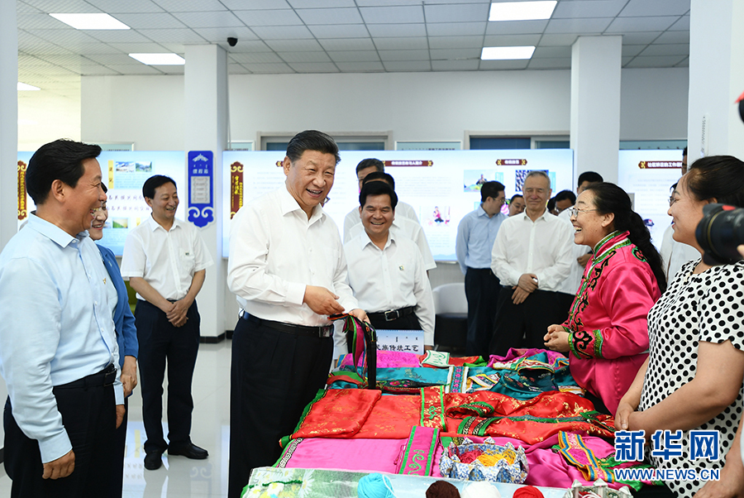
对策与措施
四
（一）守初心、担使命，一心为民。
牢记初心和使命，必须坚持一心为民。
——7月15日，习近平总书记在听取内蒙古自治区工作汇报时强调

Slide 28
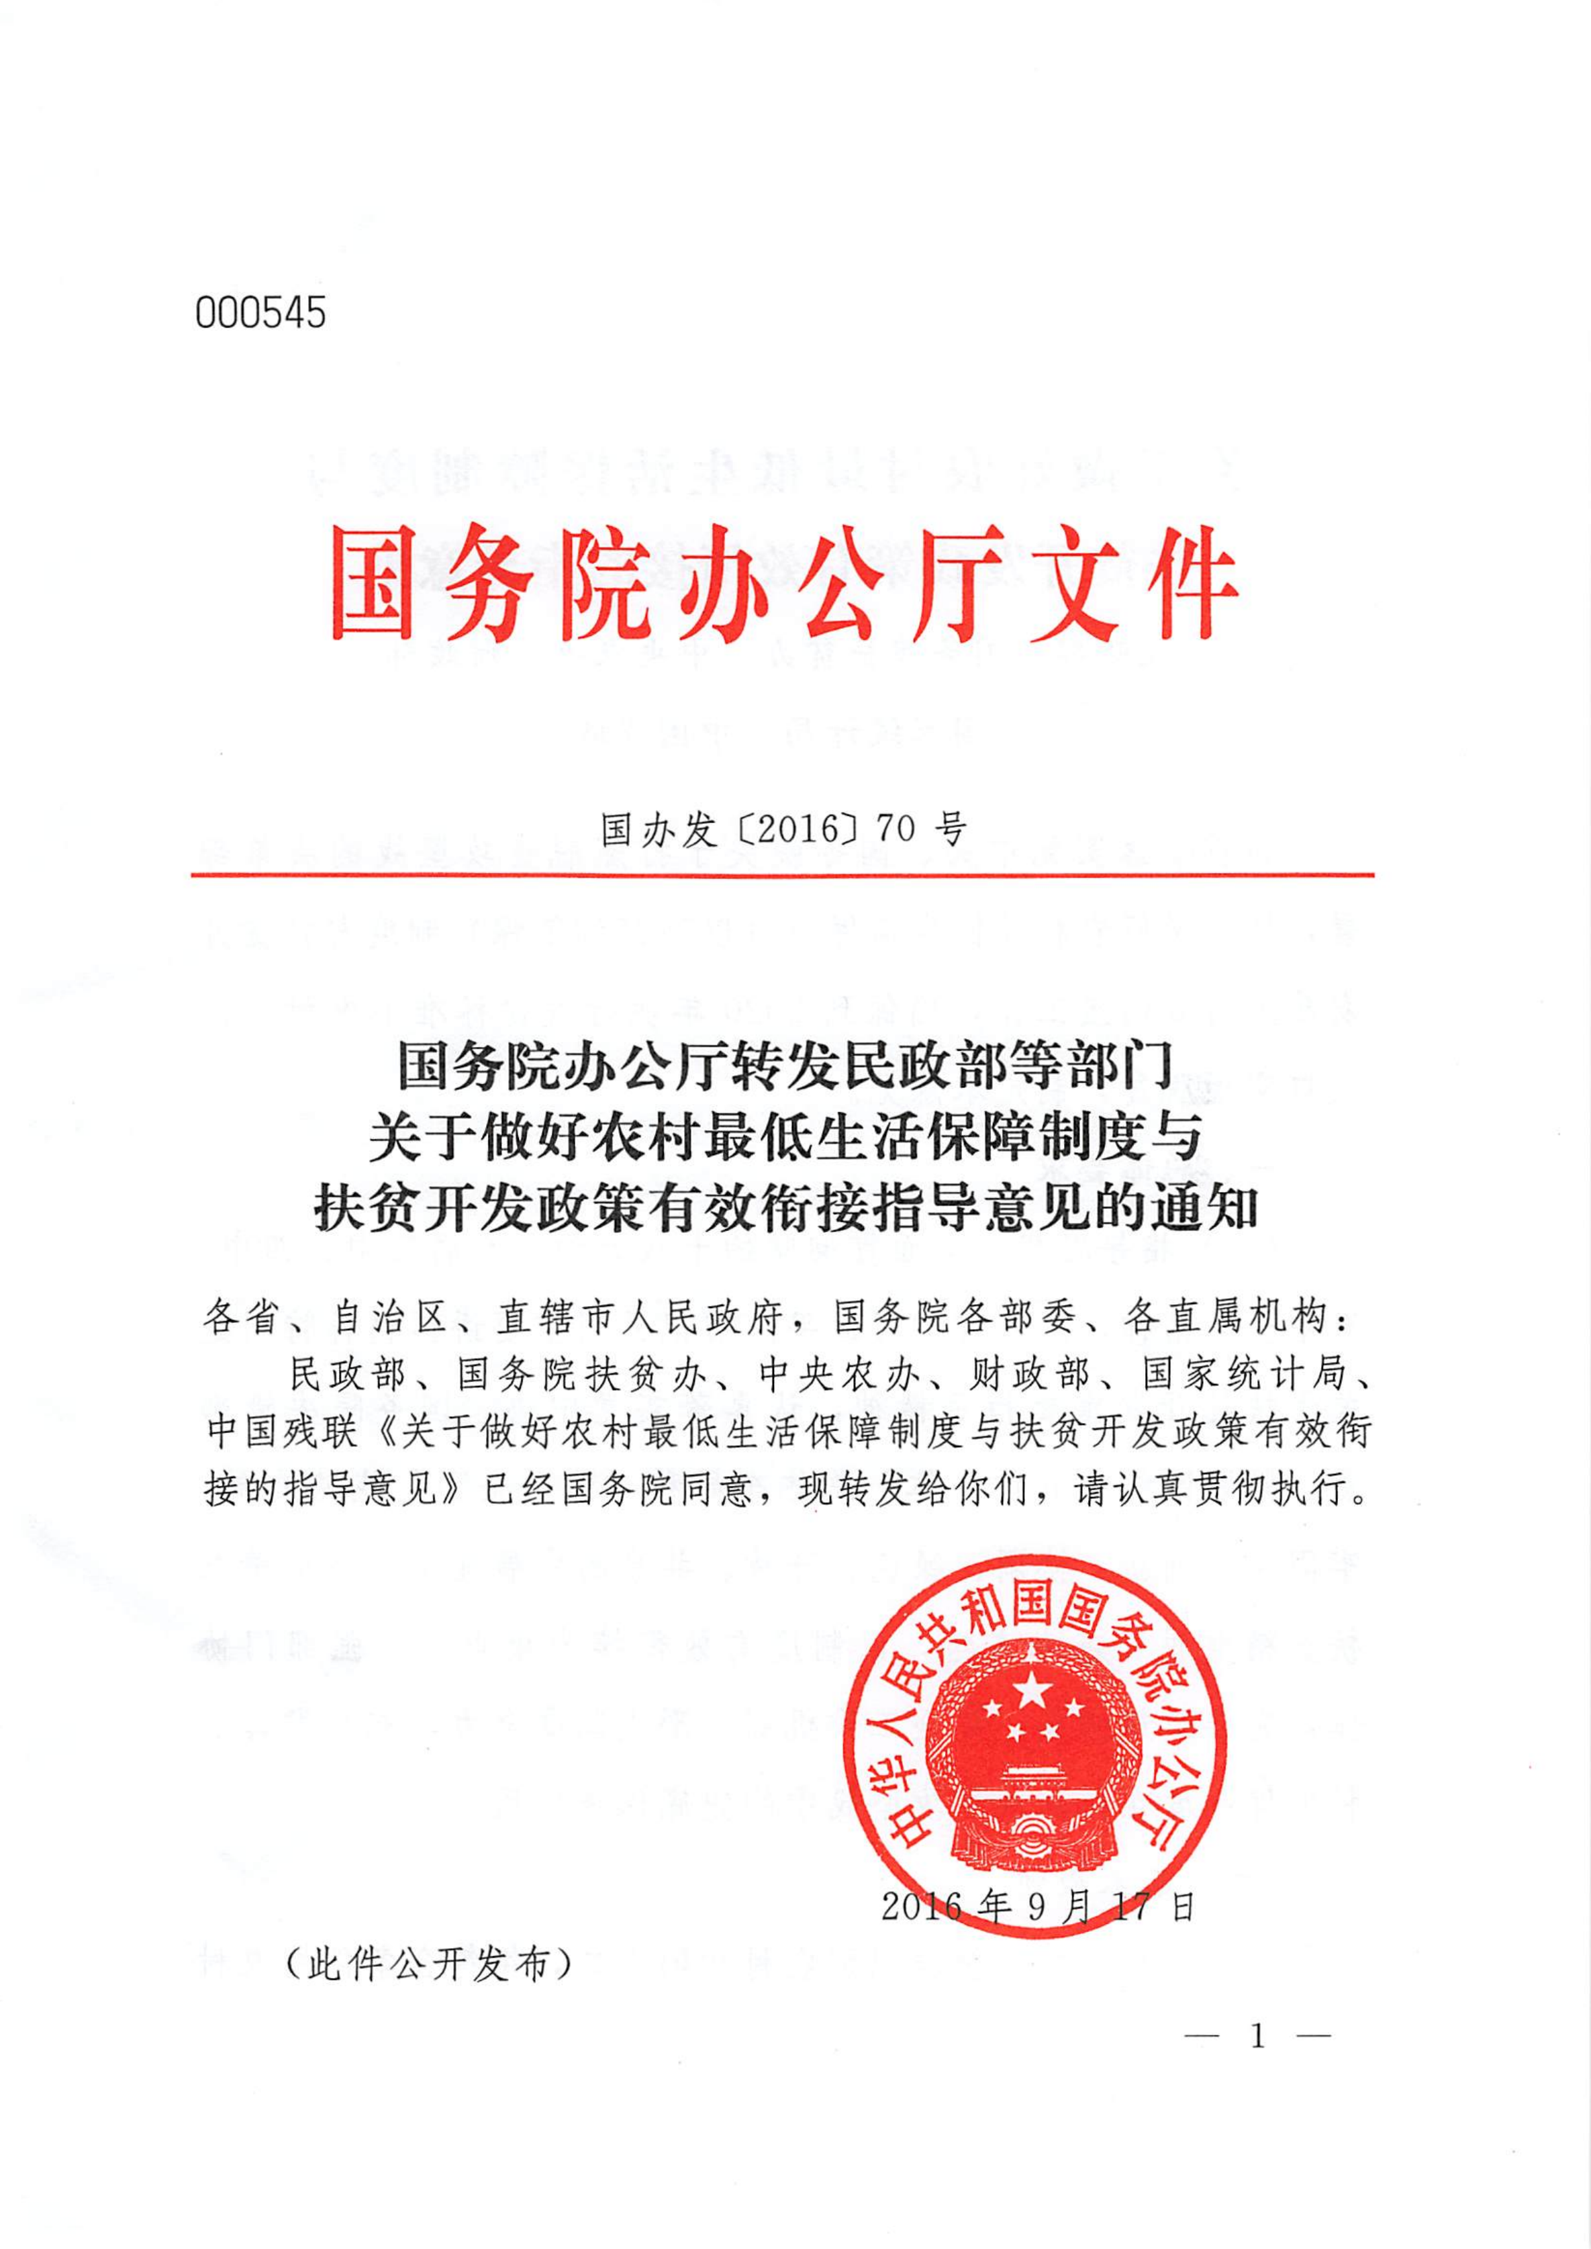
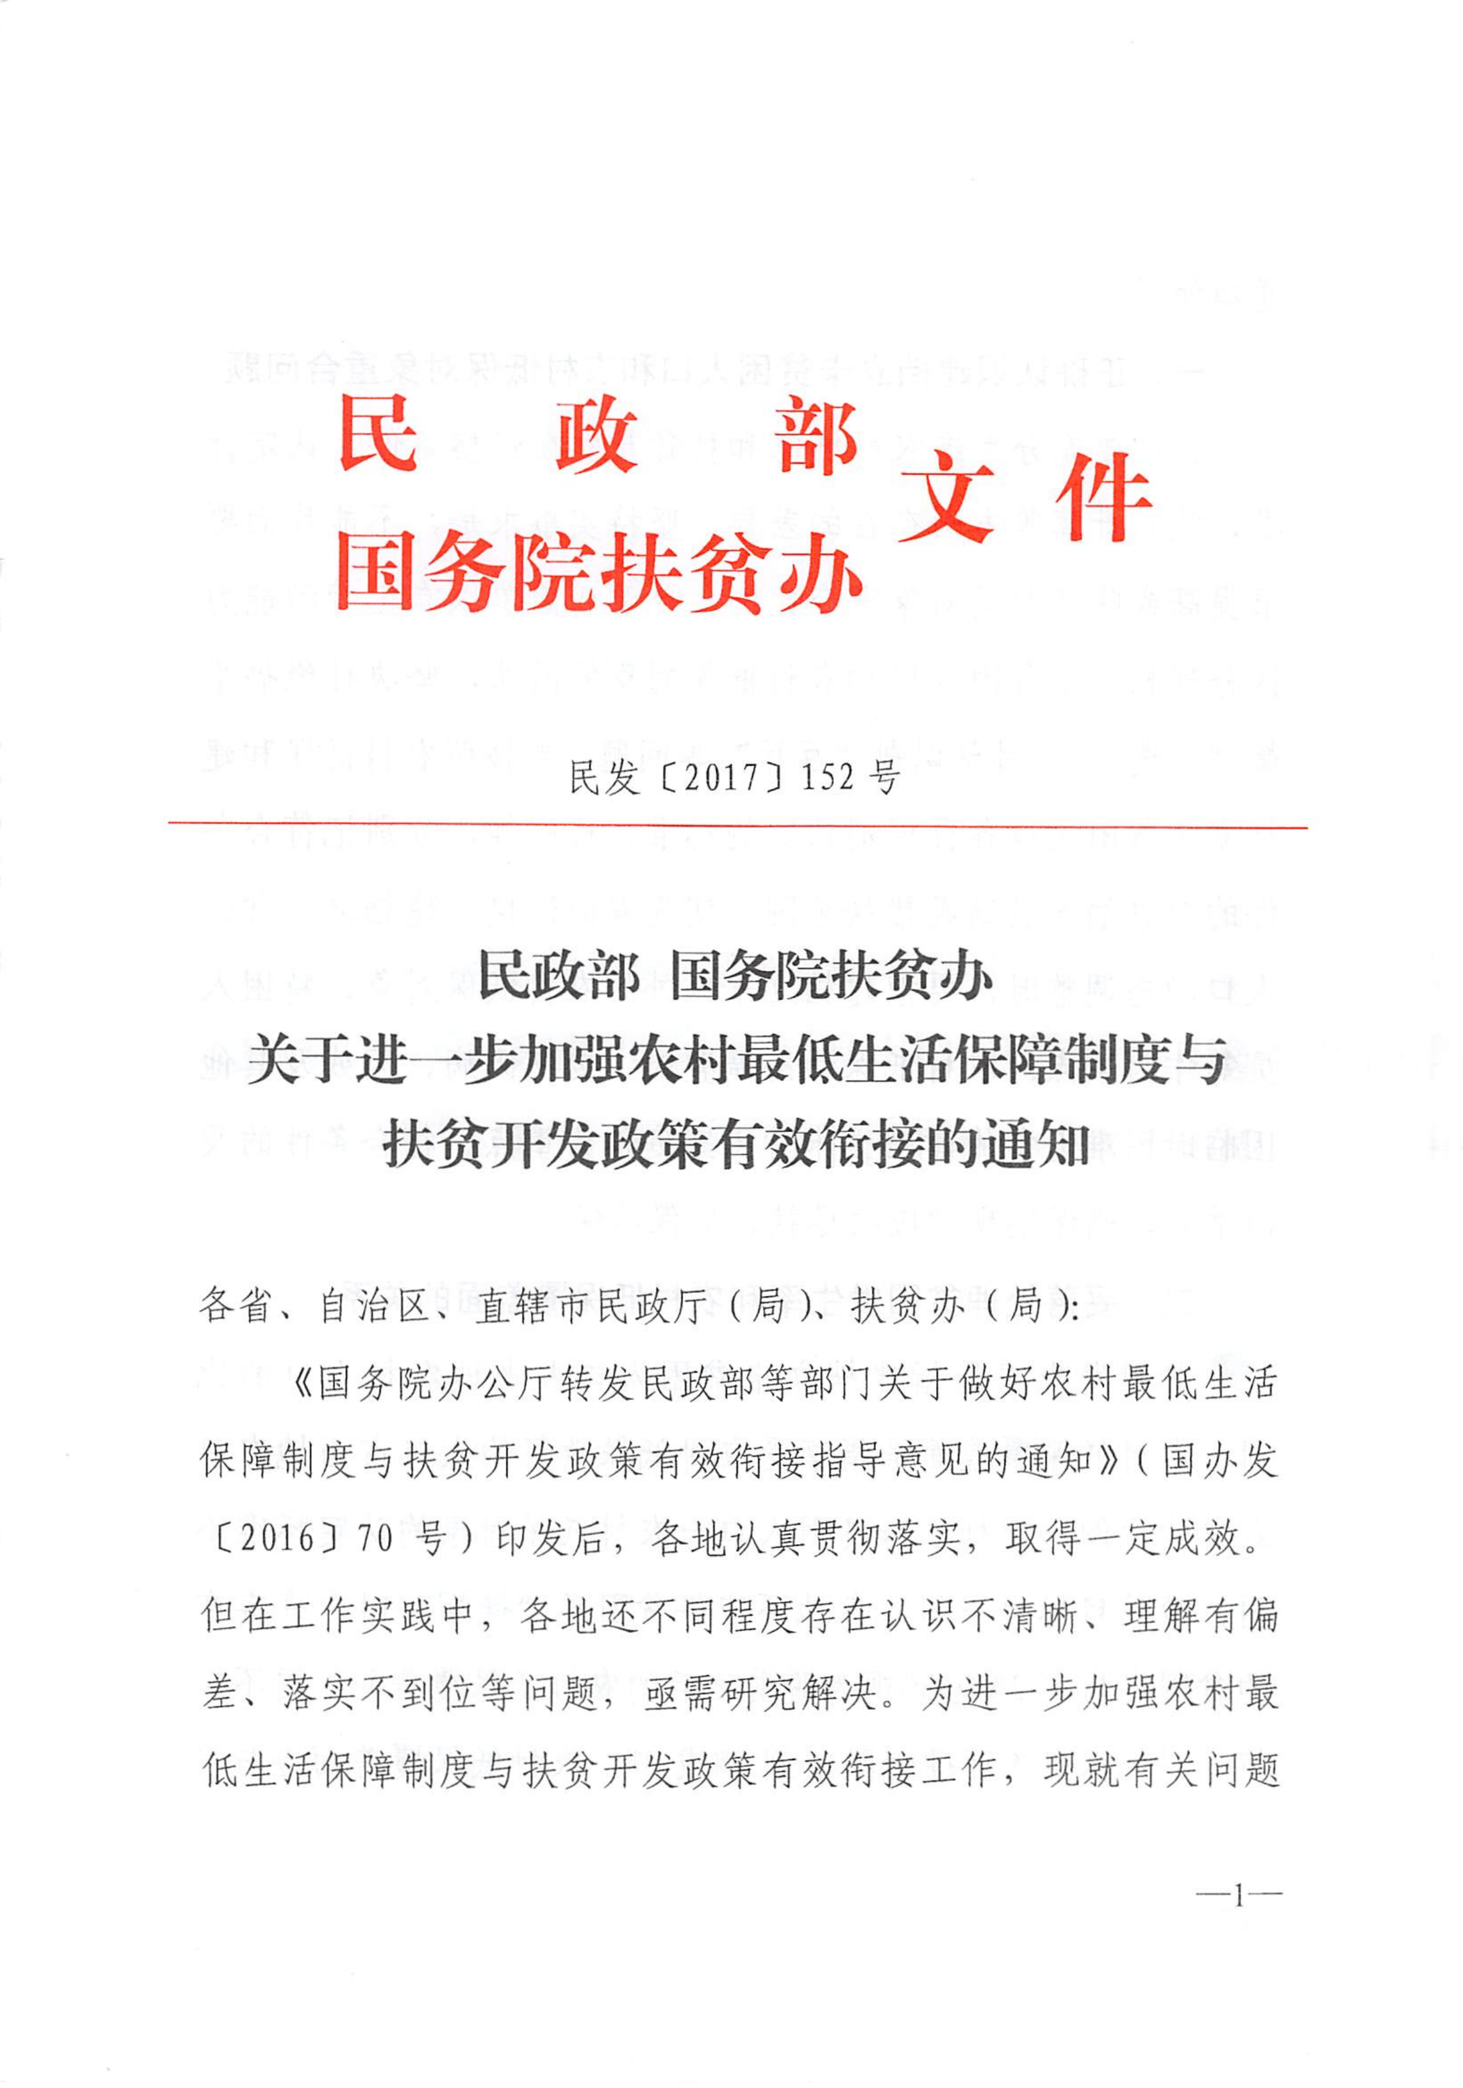
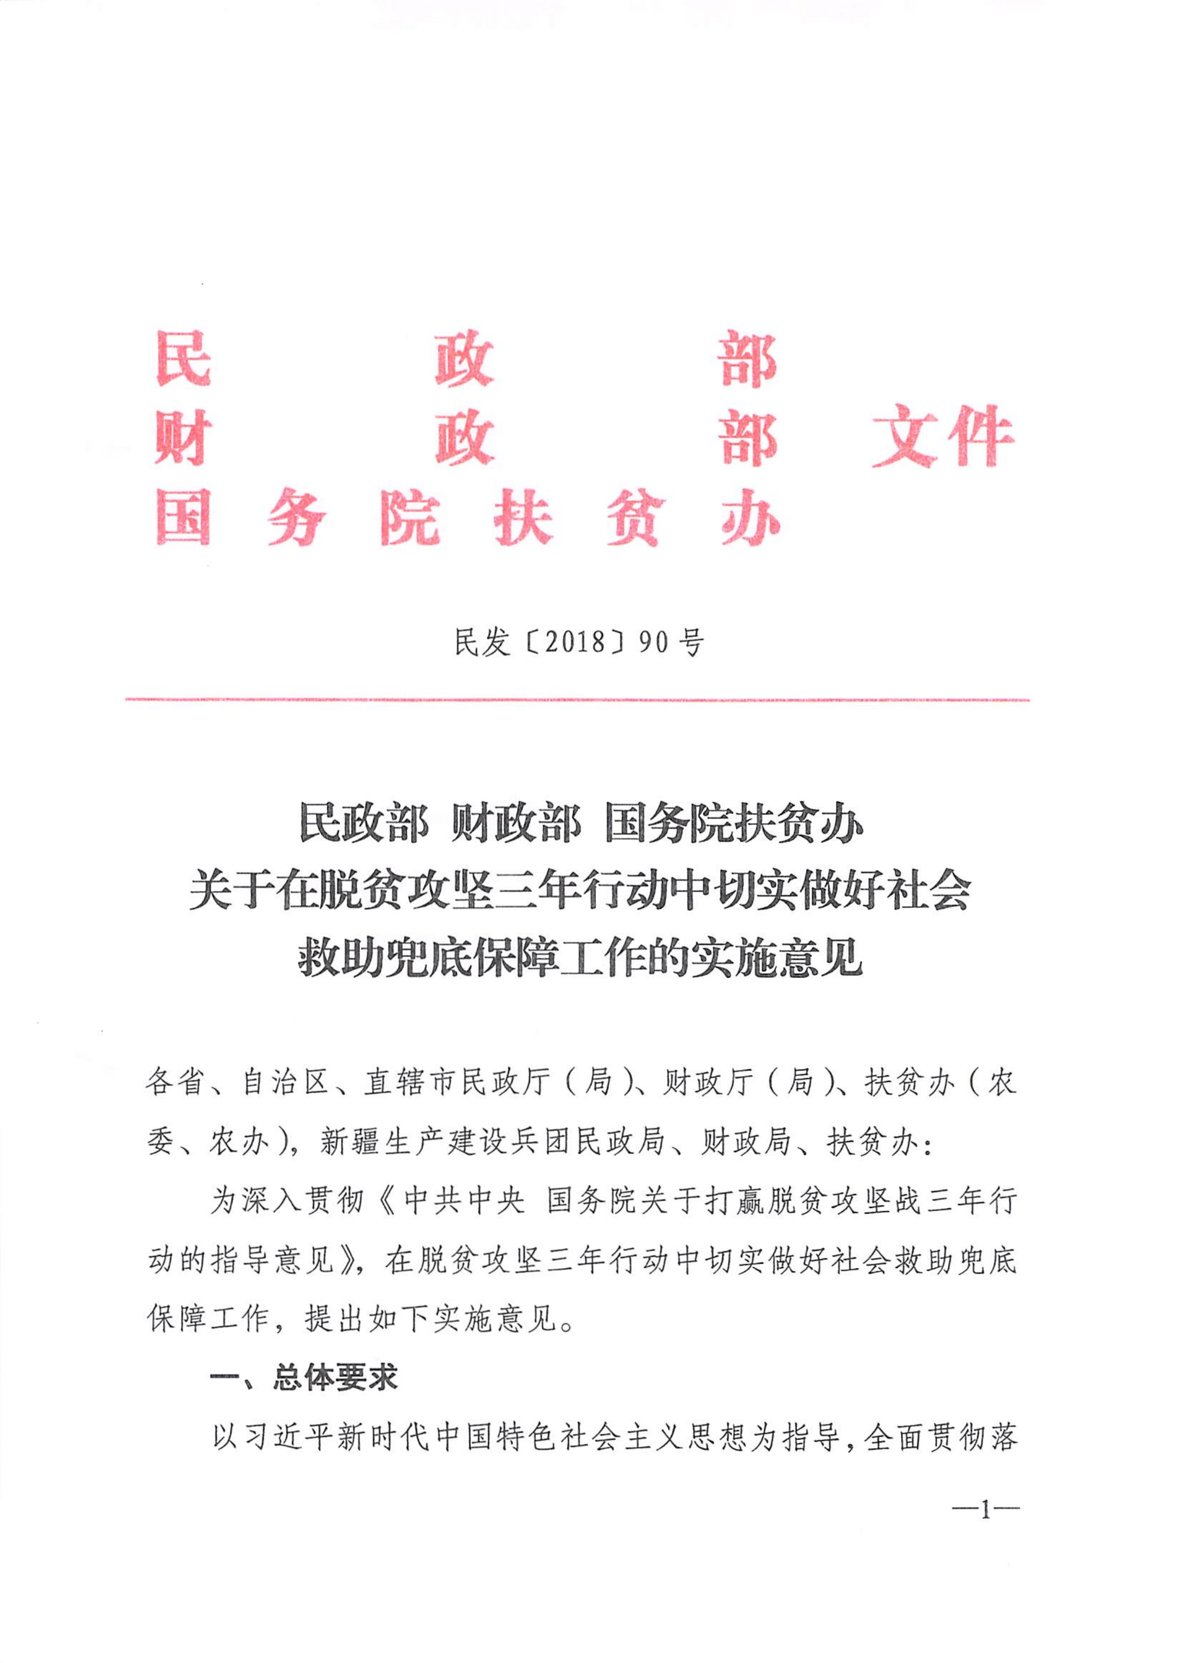
对策与措施
四
（二）学文件、啃政策，融会贯通。
1、两项制度衔接文件。

Slide 29
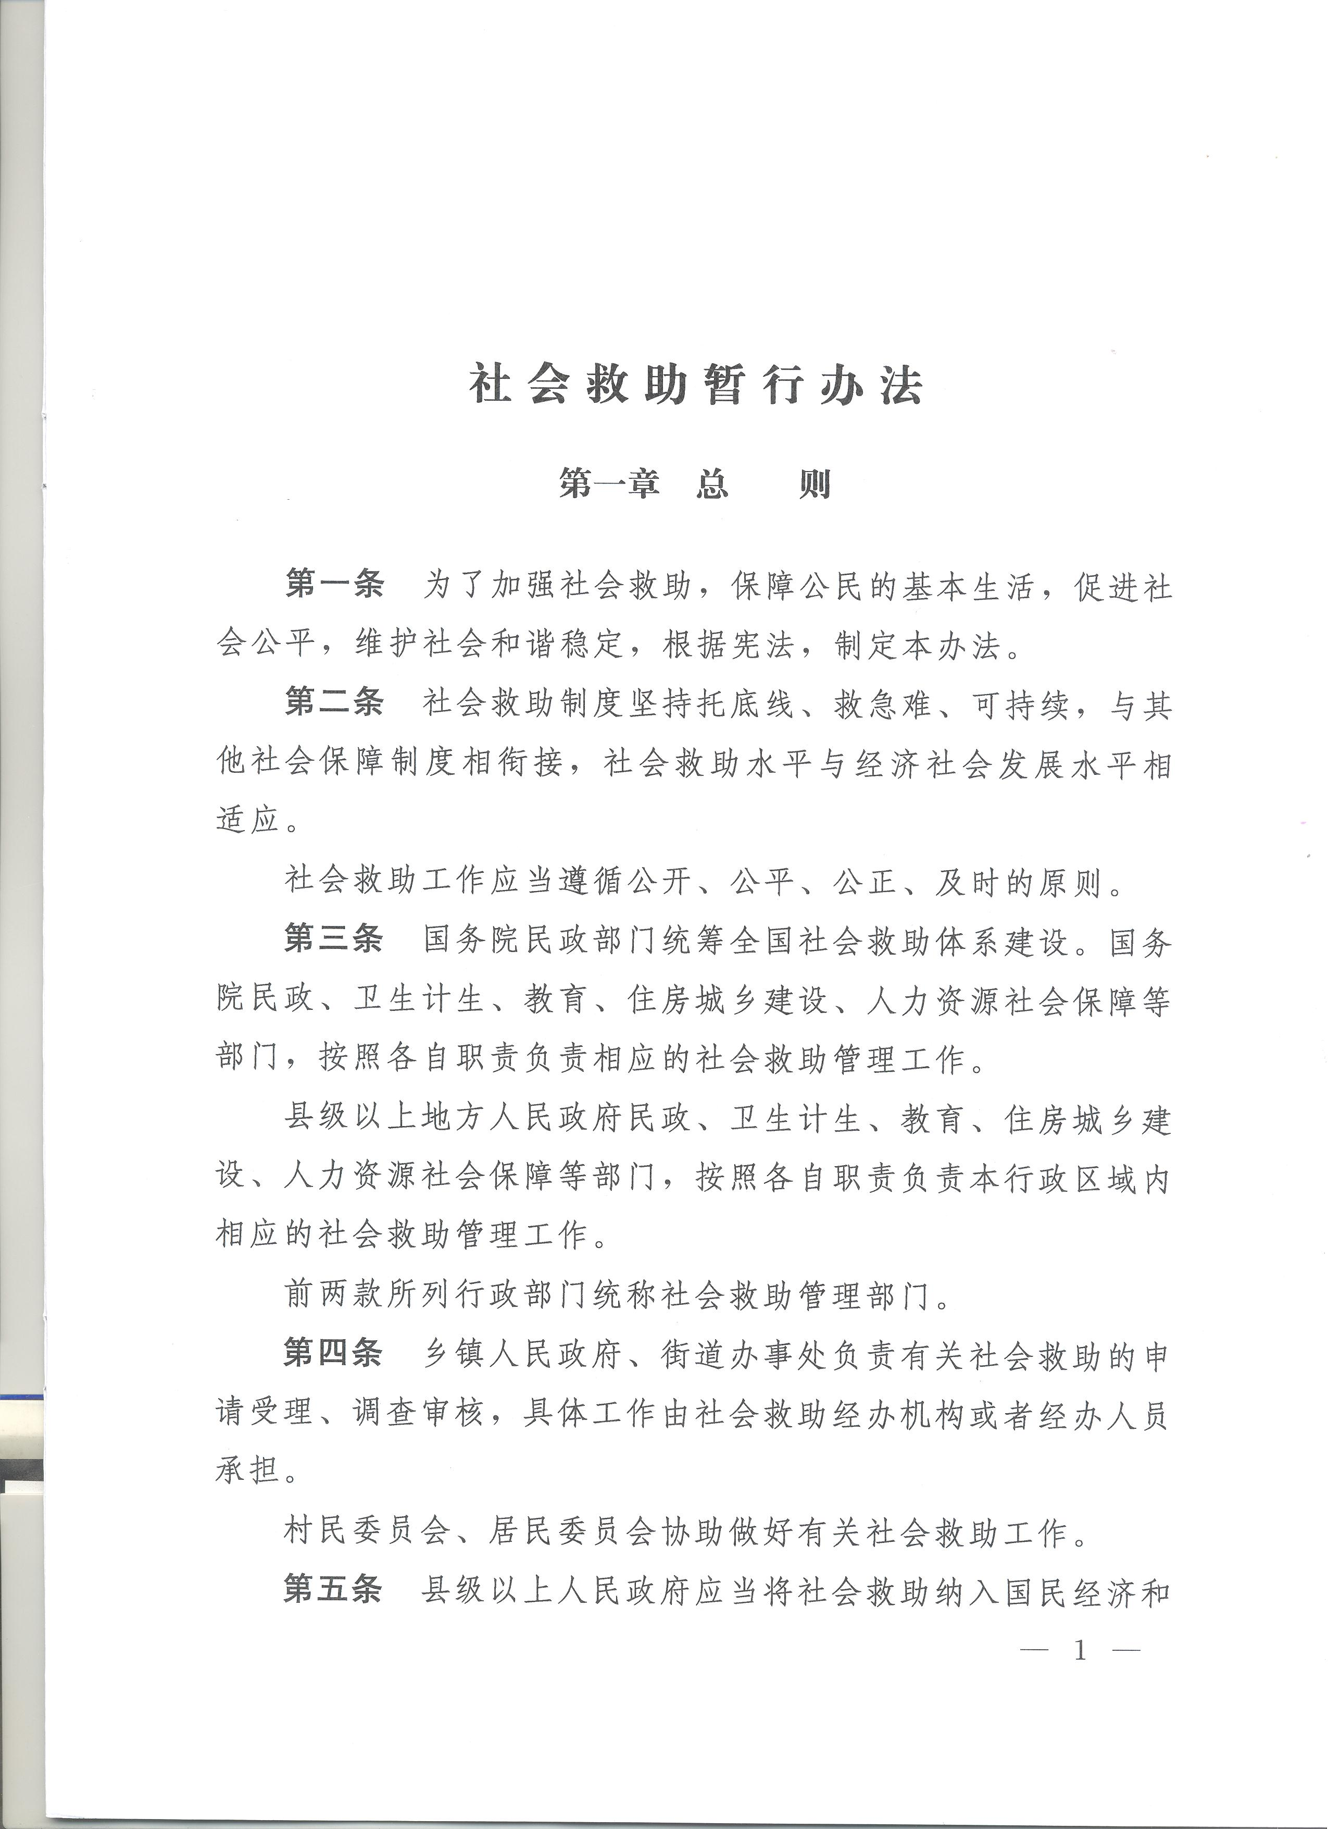
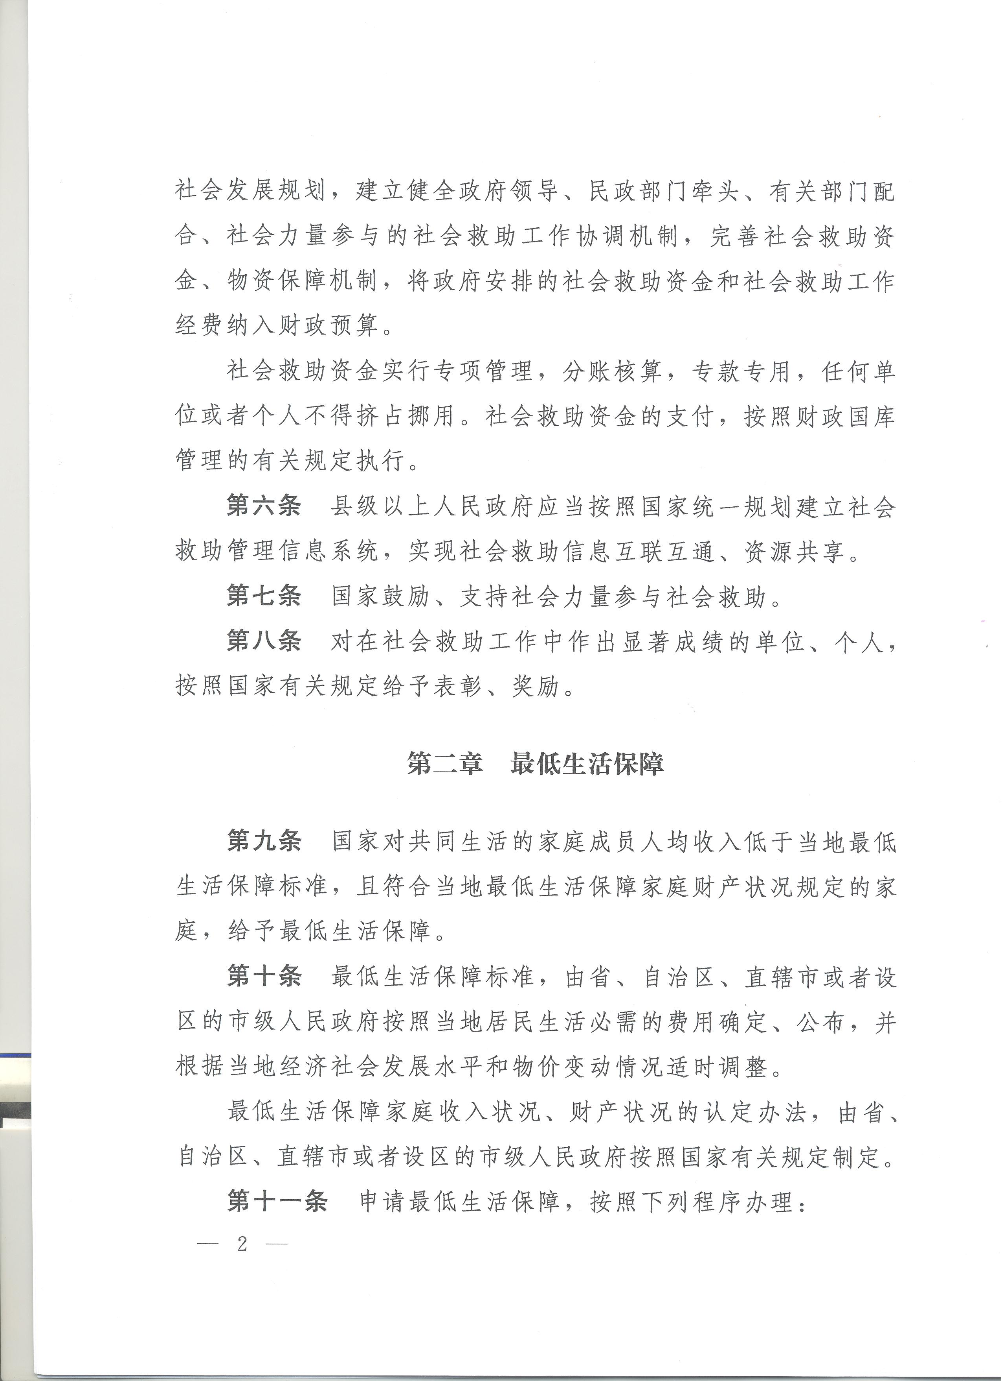
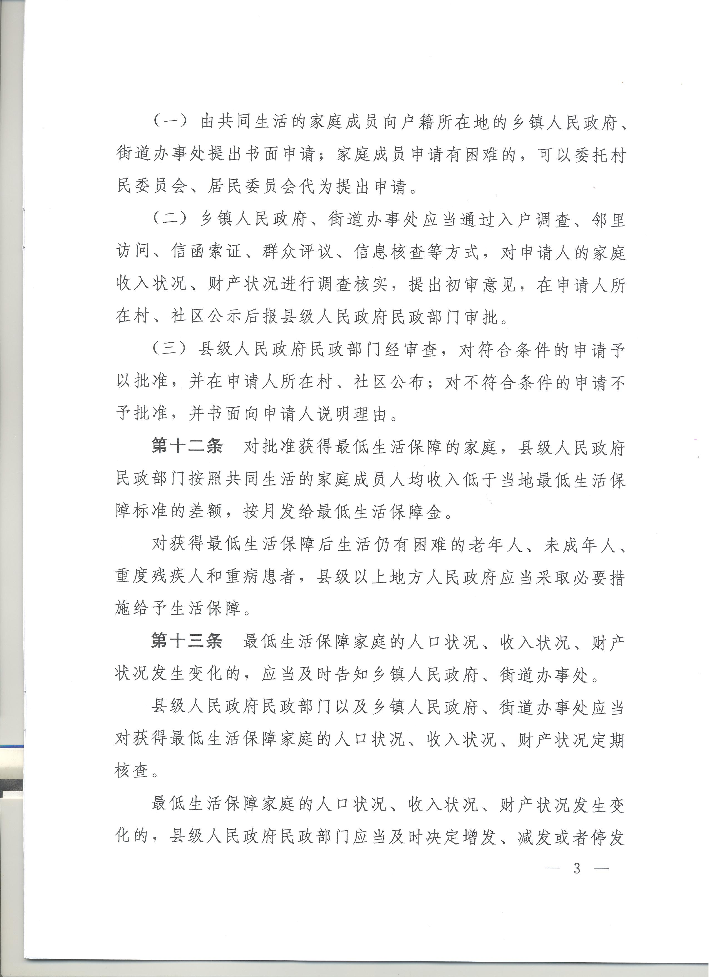
对策与措施
四
（二）学文件、啃政策，融会贯通。
2、《社会救助暂行办法》。

Slide 30
对策与措施
四
（三）借经验、图创新，因地制宜。
长沙市浏阳市经验：破解了八大难题
一是救助水平、低保覆盖面与当地经济社会发展水平一致，不被扶贫政策绑架的难题；二是城乡分割；三是避免悬崖效应；四是避免社会救助养懒汉；五是设施建设无规划，想一出是一出；六是基层无钱办事、无人管事；七是支出型贫困家庭救助；八是兜底保障对象分散供养特困人员“一兜了之”。

Slide 31
对策与措施
四
（三）借经验、图创新，因地制宜。
长沙市浏阳市经验：实现了六大转变
一是由城乡分割到城乡一体；二是对象认定由评议为主到计算为主；三是救助金额从分档救助到精准补差；四是由单一救助到多元服务帮扶；五是工作推进从民政部门兜底保障单打独斗到部门社会联动；六是从群众攀比埋怨到群众满意。

Slide 32
对策与措施
四
（四）转作风、重落实，把底兜牢。
1、贯彻落实浏阳会议精神，
推进社会救助兜底保障工作。

Slide 33
对策与措施
四
（四）转作风、重落实，把底兜牢。
2、落实好城乡低保标准水平提标，抓好重点民生实事。
要迅速行动抓贯彻落实
要制定实施方案
要加强摸底和协调对接
要加强督促检查
7月30日，省政府召开新闻发布会，明确2019年全省城市低保指导标准由不低于470元/月提高到不低于500元/月，农村低保指导标准由不低于3480元/年提高到不低于3700元/年；城乡救助水平同幅分别由人均不低于320元/月、185元/月提高到不低于340元/月、197元/月，并明确从2019年7月1日起开始执行。

Slide 34
对策与措施
四
（四）转作风、重落实，把底兜牢。
3、是实施收入精准核算，
推进差异化精准救助。

Slide 35
对策与措施
四
（四）转作风、重落实，把底兜牢。
4、加强信息核对，实现部门信息共享。
对象认定必须精准
系统建设必须加快
核心业务以市为主
要积极推进拓展市级信息的共享范围

Slide 36
对策与措施
四
（四）转作风、重落实，把底兜牢。
5、要加强公示公开和政策宣传解读，畅通民意诉求渠道。
做到底数清、政策明、措施实、效果好，提升群众满意度。上至县委政府领导、民政局长，下到乡镇、村领导，驻村工作队、民政办工作人员、村级民生协理员、兜底保障对象都要清楚明白，真正实现家毫书记“四清楚、四明白”的要求。

Slide 37
谢谢大家

